Slide 1
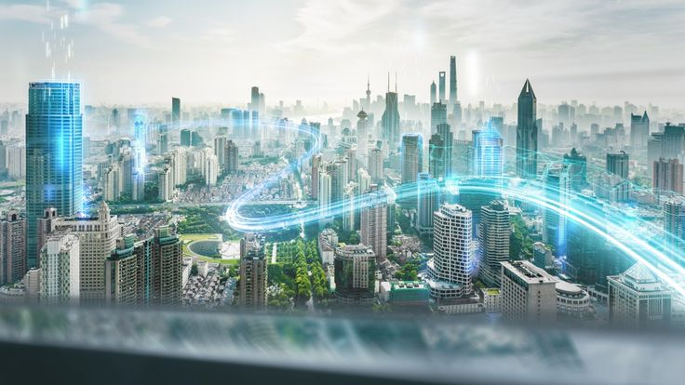

Анализ рынка недвижимости по заказу клиента с применением Искусственного Интеллекта
DS-16 Гусев Александр Сергеевич
Научный руководитель: Паточенко Евгений Анатольевич

Slide 2

Цель и актуальность анализа рынка
Цель:
Освоить современные инструменты анализа рынка недвижимости.
Актуальность:
Запросы в ИИ дешевле чем у риэлтеров
Получение более разносторонней картины для принятия решения о переходе к сделке.

Slide 3
Методы анализа рынка данных
Сбор данных
Обработка
Аналитические
инструменты

Slide 4
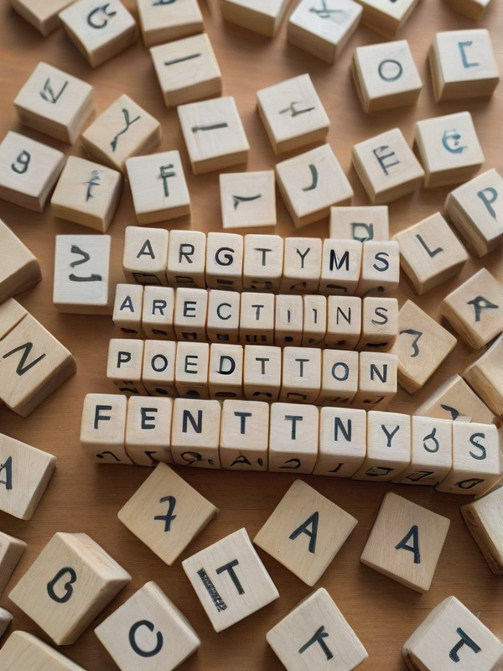
Применение ИИ в прогнозировании
Алгоритмы машинного обучения
Модели глубокого обучения
Используются для обработки больших объемов данных и анализа.
Применяются для сложных задач прогнозирования и предсказания.
Анализ временных рядов
Позволяет предсказывать тренды и динамику на основе данных.

Slide 5

Кейс: успешный анализ рынка клиентов
Анализ потребностей клиентов
Идентификация рыночных трендов
Оптимизация бизнес-процессов
Выявление ключевых потребностей помогает адаптировать стратегии.
Определение трендов поддерживает конкурентоспособность бизнеса.
Анализ данных способствует улучшению операционной эффективности.

Slide 6
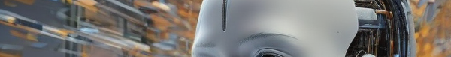
Выводы и перспективы использования ИИ
Преимущества ИИ
ИИ повышает эффективность и автоматизирует процессы.
Этические вопросы
Необходимо учитывать этические аспекты применения ИИ.
Будущее ИИ
Ожидается расширение использования ИИ в разных отраслях.

